Slide 1
Технологии ТРИЗ и их место
в системно-деятельностном подходе
Учитель начальных классов
МКОУ Новопогореловская СШ им.Л.И.Буинцева

Slide 2
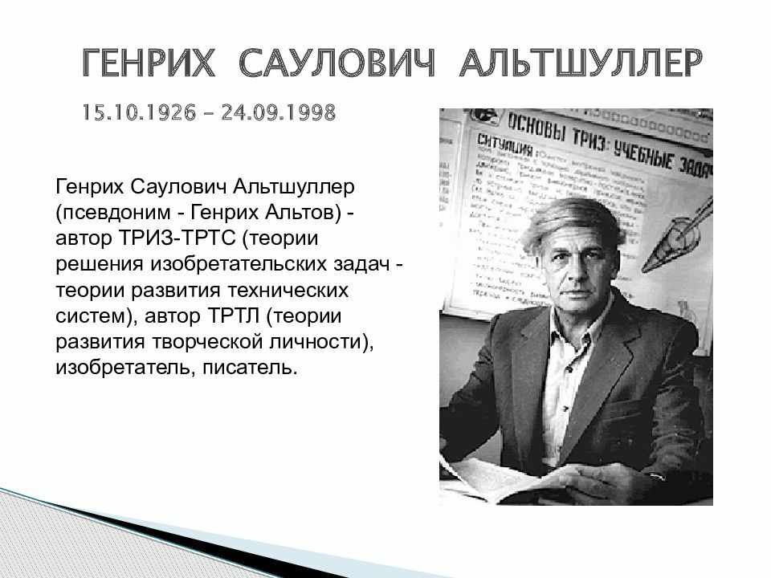

Slide 3
Триз-технологии способствует формированию универсальных учебных действий:
Регулятивных: прогнозирование, самоконтроль, саморегуляция;
Познавательных: анализ и синтез объектов, сравнение , поиск информации;
Коммуникативных: постановка вопросов, разрешение конфликтов, умение выражать свои мысли;
Личностных: самоопределение, смыслообразование.

Slide 4
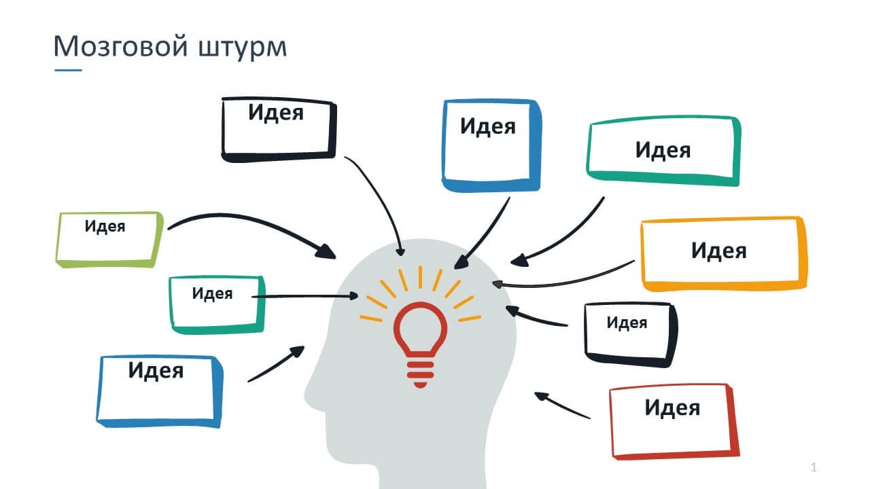
1. Учитель задает тему, ставит конкретный вопрос.
2. Далее каждый участник предлагает свой вариант решения проблемы, выдвигает свою идею.
3. Обсуждение идей. Из всех предложенных выбираются самые рациональные с точки зрения большинства. Важно не критиковать идеи, если они, с точки зрения учителя неправильные, а предложить ученикам самим в ходе дискуссии понять несостоятельность того или иного варианта решения.
4. выбор самого конструктивного решения.
В самом финале ставится вопрос: «Решена ли предложенная проблема?» Все учащиеся должны понимать, почему выбран именно такой вариант разрешения вопроса.

Slide 5
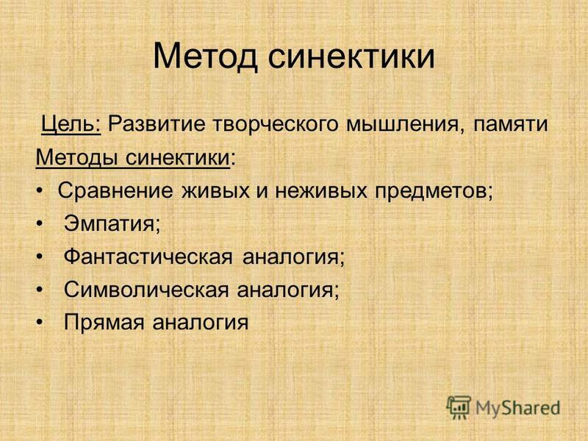

Slide 6
Эмпатия — перевоплощение в объект проблемной ситуации, отождествление себя с каким-либо персонажем или предметом, передача эмоционального состояния, характера образа.
Прямая аналогия – хорошо отражается в игре «Теремок». Здесь дети сравнивают два предмета и находят их общие признаки (или отличия). Хозяин «теремка» пустит к себе, если скажешь, чем на него похож.

Slide 7
Метод противоречий
Приём «хорошо - плохо» помогает разобраться учащимся в том, как устроено противоречие и развивает их мыслительную активность. Учит детей выделять в предметах и объектах окружающего мира положительные и отрицательные стороны.

Slide 8
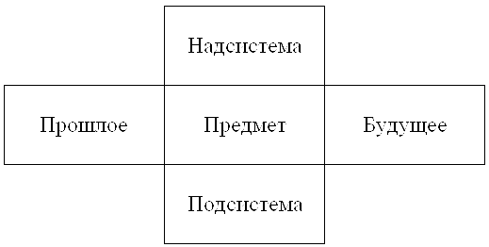
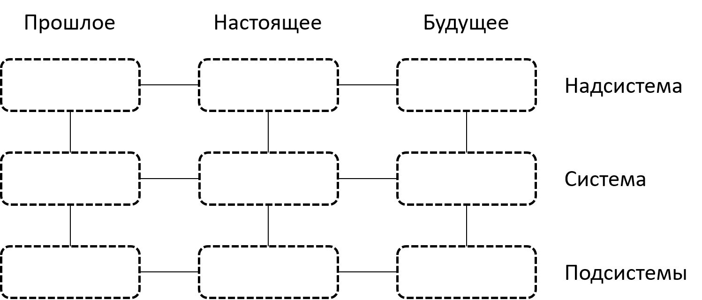
Системный оператор
Если мы рассмотрим что-то, Это что-то для чего, Это что-то из чего-то Это что-то часть чего-то. Чем-то было это что-то, Что-то будет с этим что-то, Что-то ты сейчас возьми На экране рассмотри.

Slide 9


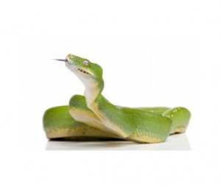
Данетка

Slide 10

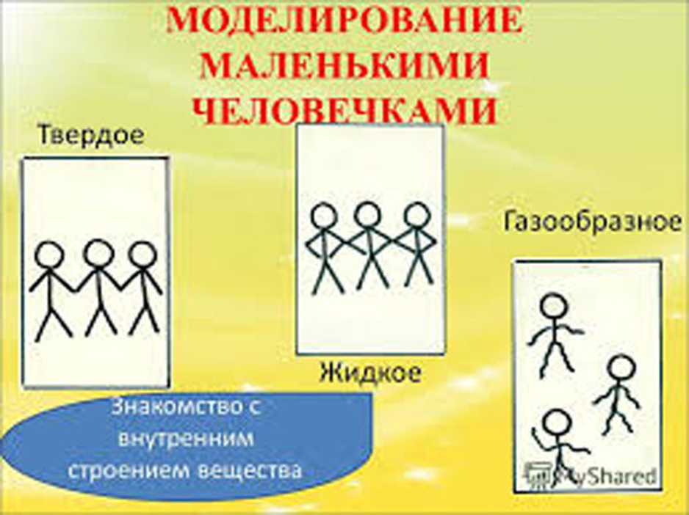
Волшебники.
Моделирование маленькими человечками
ТТТТТ
ТжжжТ

Slide 11
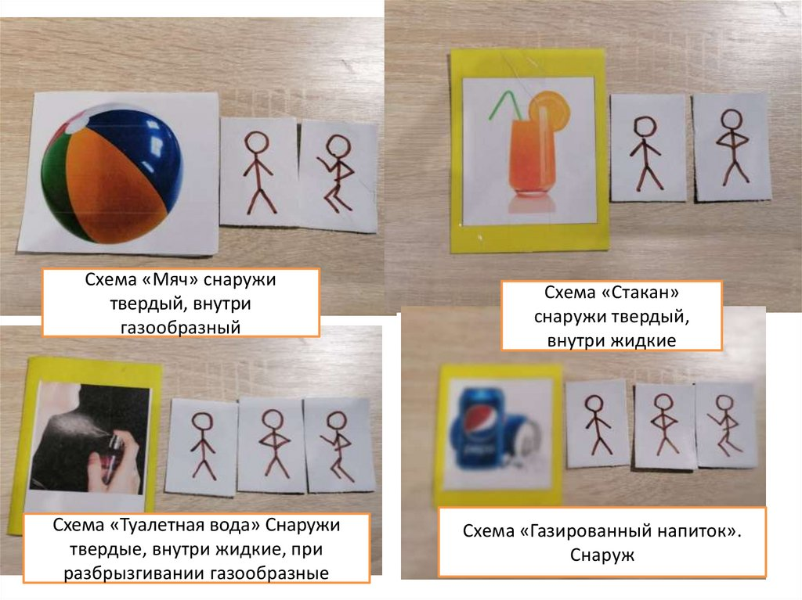

Slide 12

Метод «Матрёшка»

Slide 13
.
Метод ассоциации
А) Ассоциации по смежности.
Б) Ассоциации по подобию.
В) Ассоциации по контрасту

